Slide 1


2
SEGUNDA ENTREGA DEL PROYECTO FINAL
“Análisis de Covid a nivel global, considerando una visión regional y a nivel país”
Conformación del equipo de trabajo: Cristian A Correa

Slide 2

2
“Preguntas y objetivos de la investigación”
De acuerdo al dataset o datasets a considerar para este proyecto, cual es nivel de contagios a Nivel Global?
2) Cual es la cantidad de muertes debido al covid considerando el avance en el tiempo de este virus?
3) Es posible hacer una compración por sexo de los afectados considerando la región en la cual se encuentran?
4) Cuantos tipos de vacunas se pueden distinguir en los datasets de estudio?
5) Cual es porcentaje de utilización a nivel global de cada tipo?
6) Hay alguna relación entre los contagios, las condiciones de vida y situación de cada region del planeta?
a) Comparar el nivel de contagios y muertes entre las distintas regiones del mundo
b) Armar una muestra representativa de paises de cada región y hacer un comparación entre los mismos, analizando contagios, muertes, cantidad de tipos de vacunas aplicas por región, segmmentación por sexo, condiciones de vida como, expectativa de vida, tabaquismo, etc
c) Establecer relaciones entre las condiciciones de vida, tipo de vacuna y evolución de contagios en el tiempo
d) Realizar un comparativa entre las aplicaciones de los diferentes tipos de vacunas y su primer apliación

Slide 3
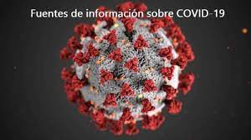




2
“Indicación de la fuente del dataset y los criterios de selección (Data Acquisition)”
https://www.who.int/
https://www.unocha.org/
https://data.humdata.org/
https://github.com/owidbot

Slide 4

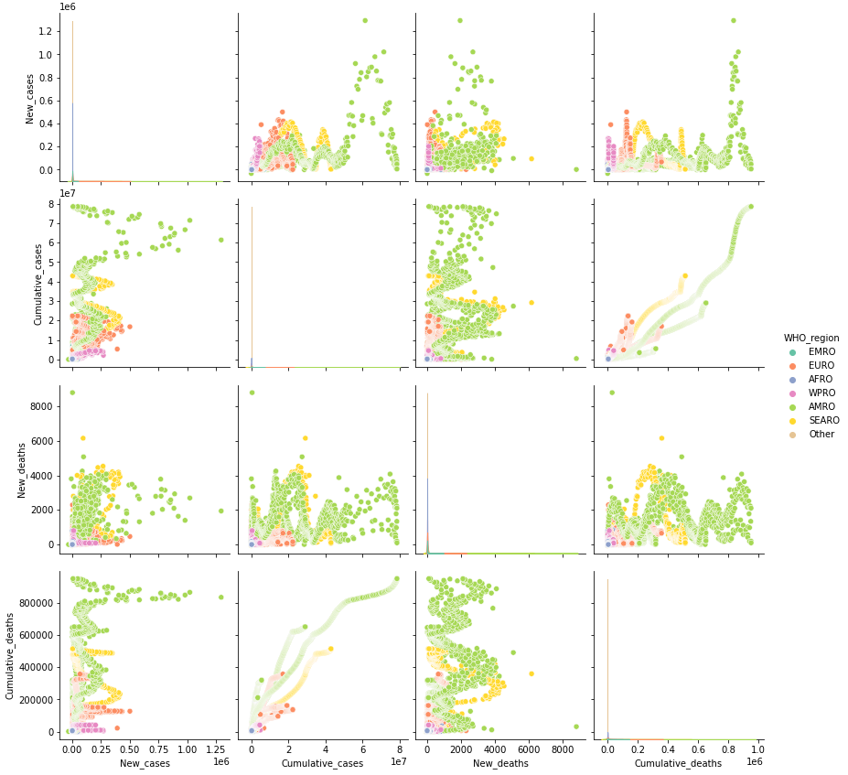
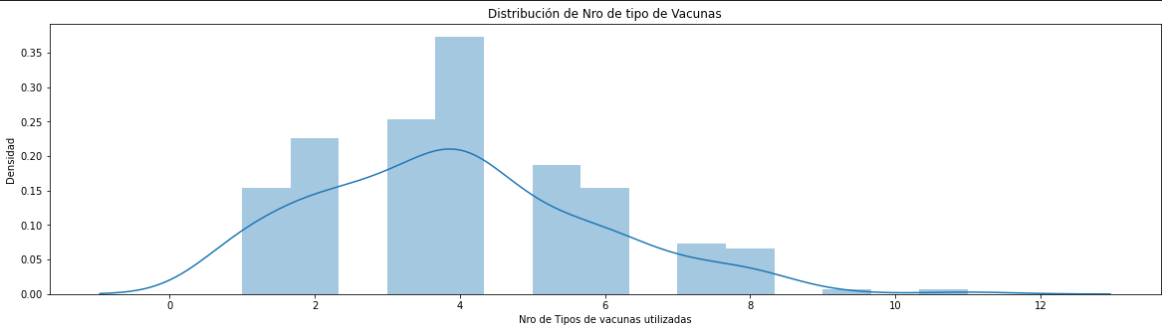
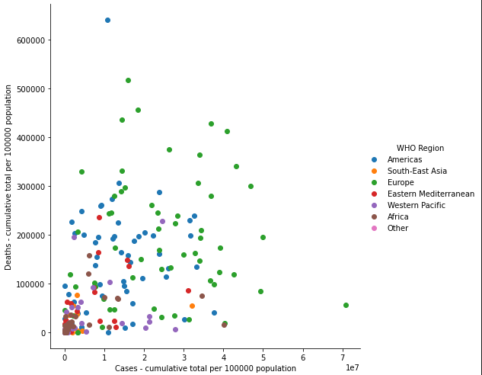
2
“Resultados obtenidos parcialmente”

Slide 5

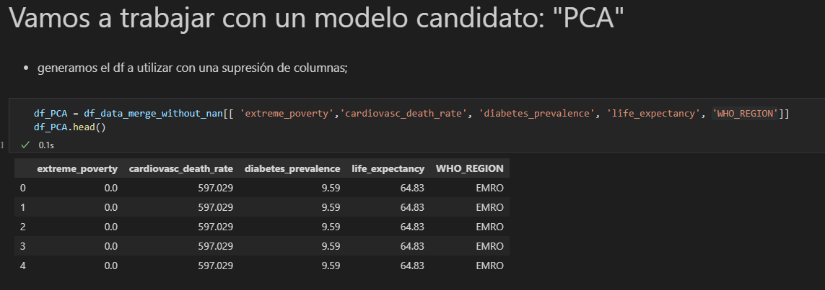
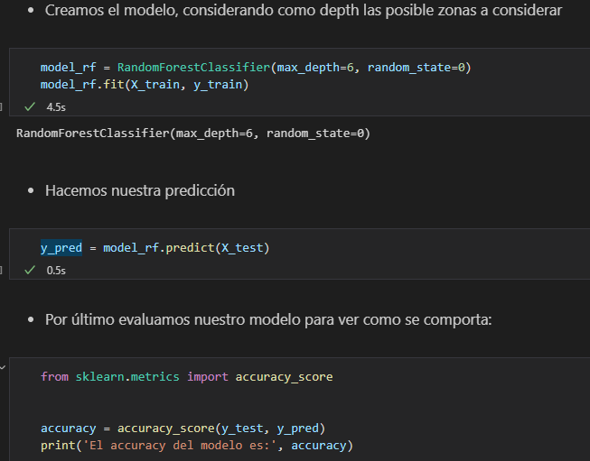
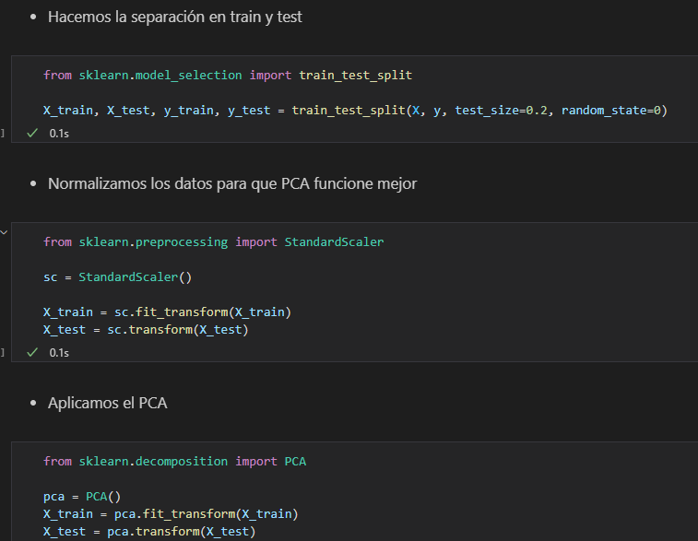
2
“Modelo candidato: PCA – Random Forest , K-Means”

Slide 6

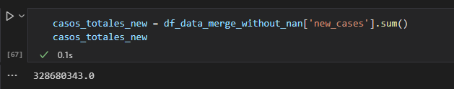
2
“Conclusiones”
De acuerdo al dataset o datasets a considerar para este proyecto, cual es nivel de contagios a Nivel Global?

